Slide 1
GPS izmantošana transporta organizācijā
Darba autore: Katrīna Zvaigzne
Zinātniskais vadītājs: asoc. prof., Dr. hab. phys. Juris Žagars

Slide 2
Darba mērķis
Izpētīt informāciju par GPS un radīt aplikāciju, kas uzlabotu pārvadātāju un klientu savstarpējo saskarsmi izmantojot tieši GPS tehnoloģiju.

Slide 3
Mērķa sasniegšanai nepieciešami uzdevumi
Izpētīt informāciju par GPS;
Izpētīt šobrīd esošās sistēmas transporta kontrolei;
Izpētīt ārvalstu pieredzi sabiedriskā transporta sekošanas aplikāciju izstrādē;
Izveidot datu bāzi lokācijas datu uzglabāšanai;
Izveidot aplikāciju pārvadātājam;
Izveidot mobilo aplikāciju šoferim;
Izveidot mobilo aplikāciju pasažierim.

Slide 4
Esošās sistēmas transporta kontrolei
Seko.lv sekošanas sistēma
SIA «Trackpoint» autoparka vadības sistēma
KurTuEsi GPS sekošanas sistēma

Slide 5
Tiešsaistes sabiedriskā transporta sekošanas sistēmas
Mountain Line Bus Tracker
StarTran Bus Tracker
CTA Train Tracker

Slide 6
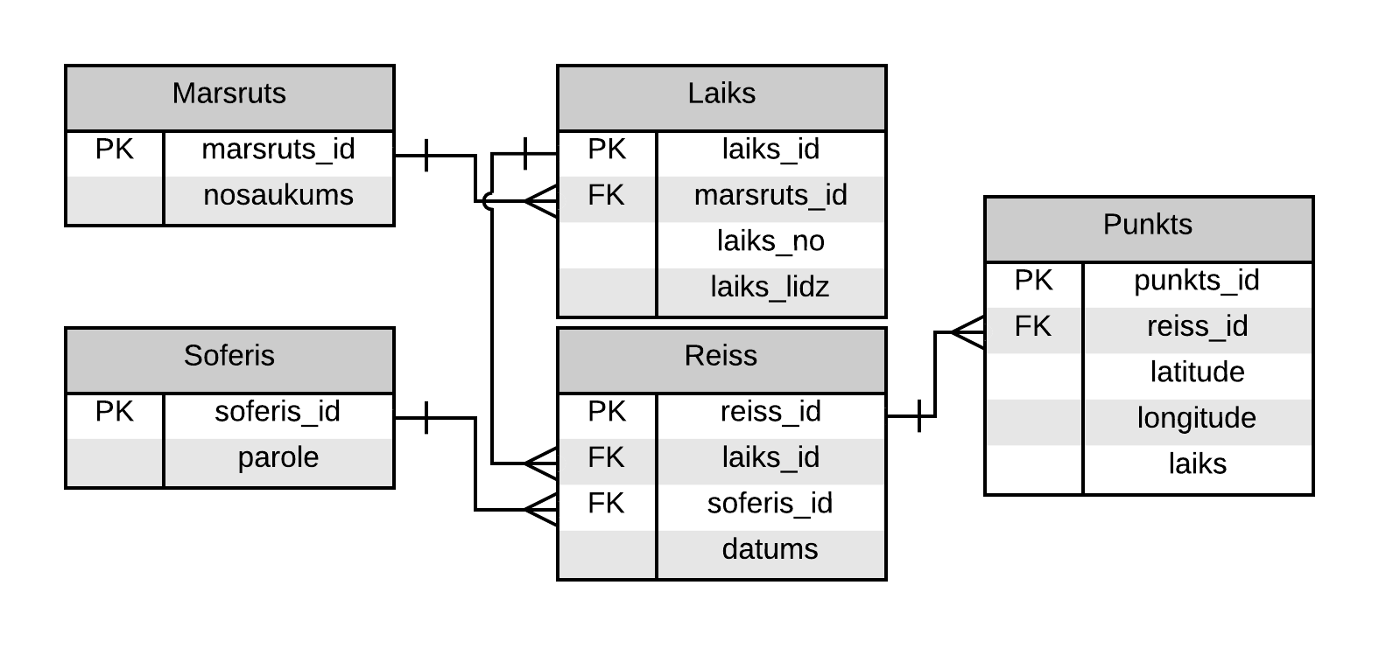
Sistēmas «Bussie» datu bāze

Slide 7
Sistēmas «Bussie» demonstrācija

Slide 8
Secinājumi
Izpētīta pieejamā informācija par GPS un GNSS tehnoloģijām, izstrādāta aplikācija pasažieru un pārvadātāju komunikācijas uzlabošanai.
Izpētītas esošās sistēmas Latvijā autoparku kontrolei.
Izpētītas sistēmas pasaulē, kuru darbības virziens būtu līdzīgs izstrādātajai sistēmai.
Izveidota aplikācija šoferiem un autobusiem lokācijas datu nosūtīšanai uz serveri.
Izveidota aplikācija pasažieriem interesējošā reisa parādīšanas vietai kartē tiešsaistē

Slide 9
Priekšlikumi
Sistēmu piedāvāt kādiem sabiedriskā transporta pakalpojumu sniegšanas uzņēmumiem
Izveidot web un iOS aplikācijas

Slide 10
Paldies par uzmanību!

